Slide 1
Vorlesung „Staatsrecht I“
Prof. Dr. Dr. Durner LL.M.

Slide 2
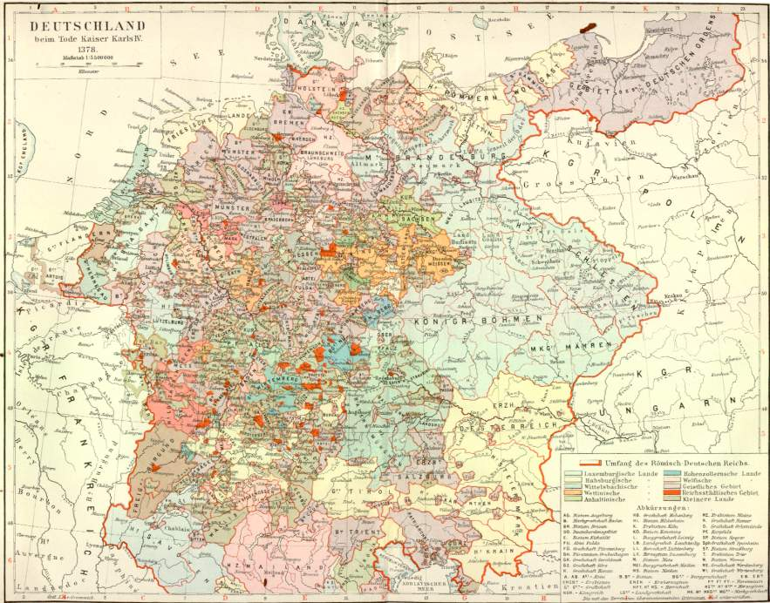
Quelle: Monumenta Germaniae Historica

Slide 3
Das Bundesstaatsprinzip
Vgl. dazu BVerfGE 12, 205, 244, 251, 254:
Es kann dahingestellt bleiben, ob die für die bundesstaatliche Struktur unserer Verfassungsordnung grundlegende Vorschrift des Art. 30 GG jede staatliche Tätigkeit schlechthin erfasst. Jedenfalls fällt unter diese Kompetenznorm diejenige Betätigung des Staates, die der Erfüllung öffentlicher Aufgaben dient, und zwar ohne Rücksicht darauf, ob Mittel des öffentlichen oder des privaten Rechts verwendet werden.
Eine Kompetenz aus der Natur der Sache ist begründet nach dem „ungeschriebenen, im Wesen der Dinge begründeten, mithin einer ausdrücklichen Anerkennung durch die Reichsverfassung nicht bedürftigen Rechtssatz, wonach gewisse Sachgebiete, weil sie ihrer Natur nach eigenste, der partikularen Gesetzgebungszuständigkeit a priori entrückte Angelegenheiten des Reichs darstellen, vom Reiche und nur von ihm geregelt werden können“.
Im deutschen Bundesstaat wird das gesamte verfassungsrechtliche Verhältnis zwischen dem Gesamtstaat und seinen Gliedern sowie das verfassungsrechtliche Verhältnis zwischen den Gliedern durch den ungeschriebenen Verfassungsgrundsatz von der wechselseitigen Pflicht des Bundes und der Länder zu bundesfreundlichem Verhalten beherrscht […] Das Bundesverfassungsgericht hat daraus eine Reihe konkreter Rechtspflichten entwickelt. […] Eine dieser Pflichten besteht darin, dass die finanzstärkeren Länder den schwächeren Ländern in gewissen Grenzen Hilfe zu leisten haben. Der Verfassungsgrundsatz kann ferner […] eine gesteigerte Mitwirkungspflicht aller Beteiligten begründen.

